Slide 1
Презентация 4Looks
Подготовил: Дмитрий Волков
Ver.1.0

Slide 2
4LOOKS. Красота, вдохновленная природой
Наша Миссия:
дарить радость,
заряжать позитивом,
создавать индивидуальность,
вдохновлять на эксперименты,
подчеркивать красоту.
Делать это для каждого, кто видит нас, говорит с нами, слышит нас.
Наши Ценности:
доверие и ответственность
качество и комфорт
клиенты и команда
Наша Цель:
Учитывая потребности наших Клиентов, мы гармонично, систематично и профессионально вырастим в корпорацию федерального уровня с 444 партнёрами в России.

Slide 3
Концепция 4LOOKS
4LOOKS - это Four Looks сonception in 4 Projects:
4Looks Beauty: Создаём индивидуальные образы профессиональными мастерами!
4Looks Shop: Занимаемся дистрибуцией профессиональной испанской косметики Salerm, Lendan и Crioxidil!
4Looks Studio: Организовываем мастер-классы, тренинги, креативные завтраки, творческие ужины!
4Looks Events: B2B Project. Экспресс укладки и MakeUp для привлечения целевой аудитории на торжественные
мероприятия Заказчика!
4LOOKS – это Four Looks, образы, как:
4 стороны света (восток-запад, север-юг);
4 стихии (вода, огонь, воздух, земля);
4 сезона (осень, зима, весна, лето);
4 участника: Вы-наш Клиент, стилист по волосам,
эксперт по MakeUp, фотограф.
.

Slide 4
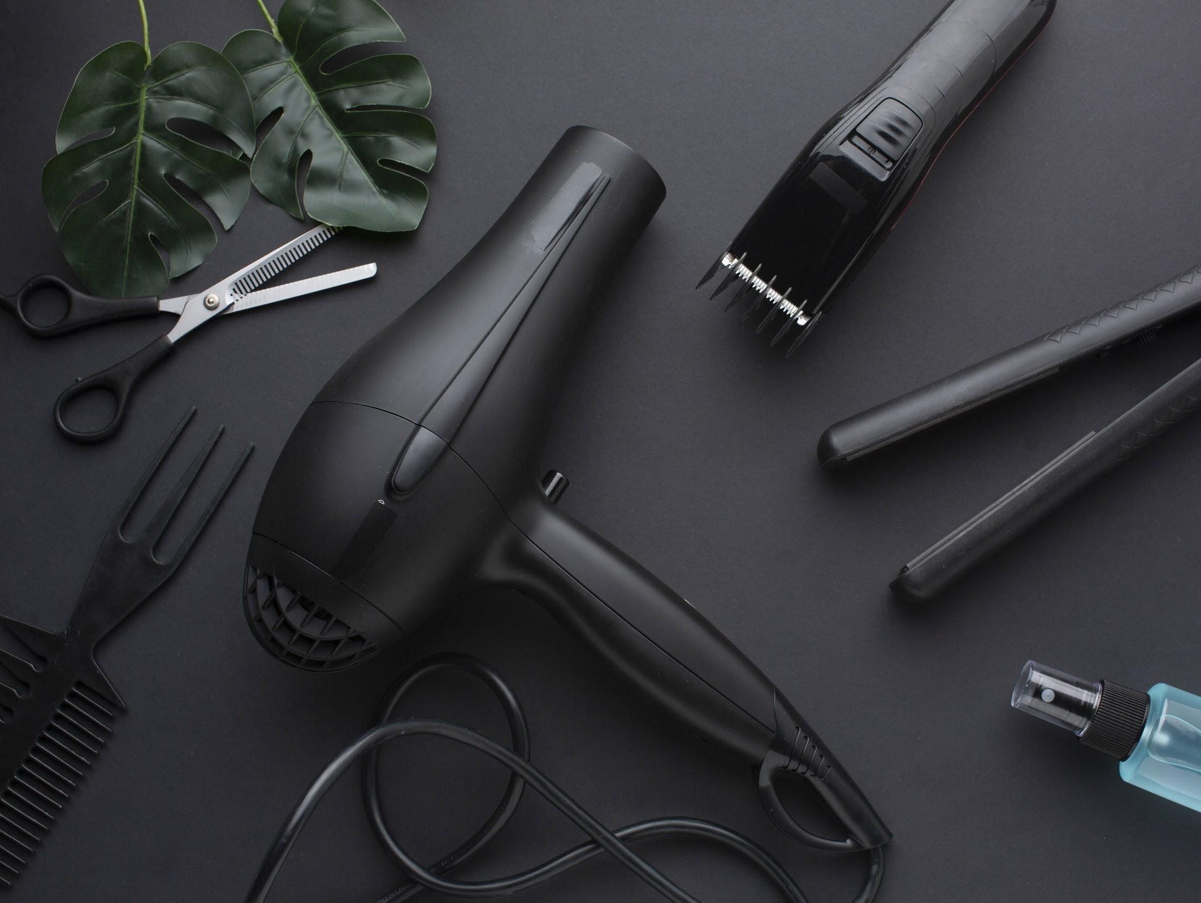
Наши Партнёры

Slide 5
Структура и взаимодействие
Блок-схема отношений 4Looks-Partner
Координатор проекта
ART-менеджер
Партнёр 4Looks
SMM-менеджер
Бренд-менеджер

Slide 6
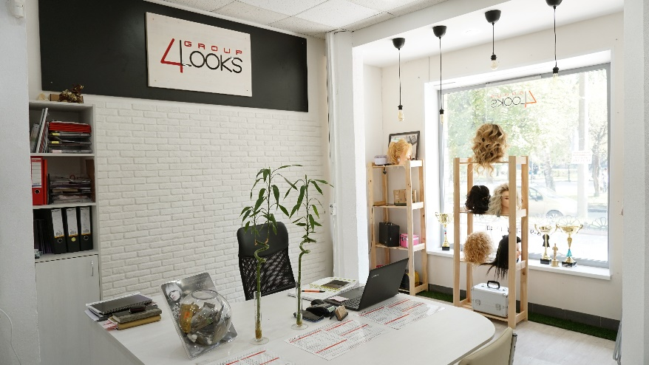
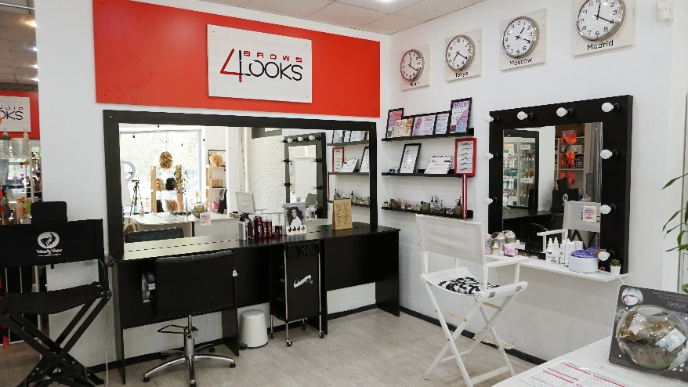
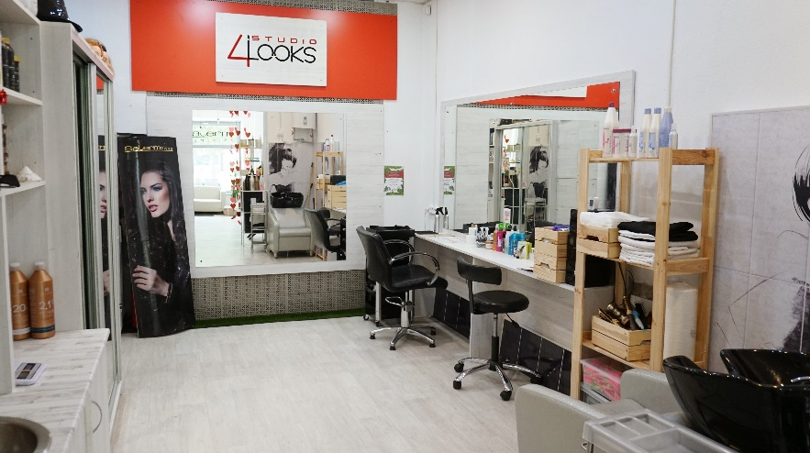
Стилистика и дизайн

Slide 7
Стартовый бюджет
Инвестиции | Проценты
Вывески, реклама | 16 %
Сайт, инста, ВК, сети | 16 %
Стилизация и дизайн | 10 %
Продукция | 25 %
Оборудование, мебель | 33 %
ИТОГО: | 240 000 – 400 000 руб.
Паушальный взнос | Роялти в мес.
40 000 руб. | 25 000 руб.
140 000 руб. | 12 000 руб.
240 000 руб. | 16 000 руб.
400 000 руб. | 25 000 руб.

Slide 8
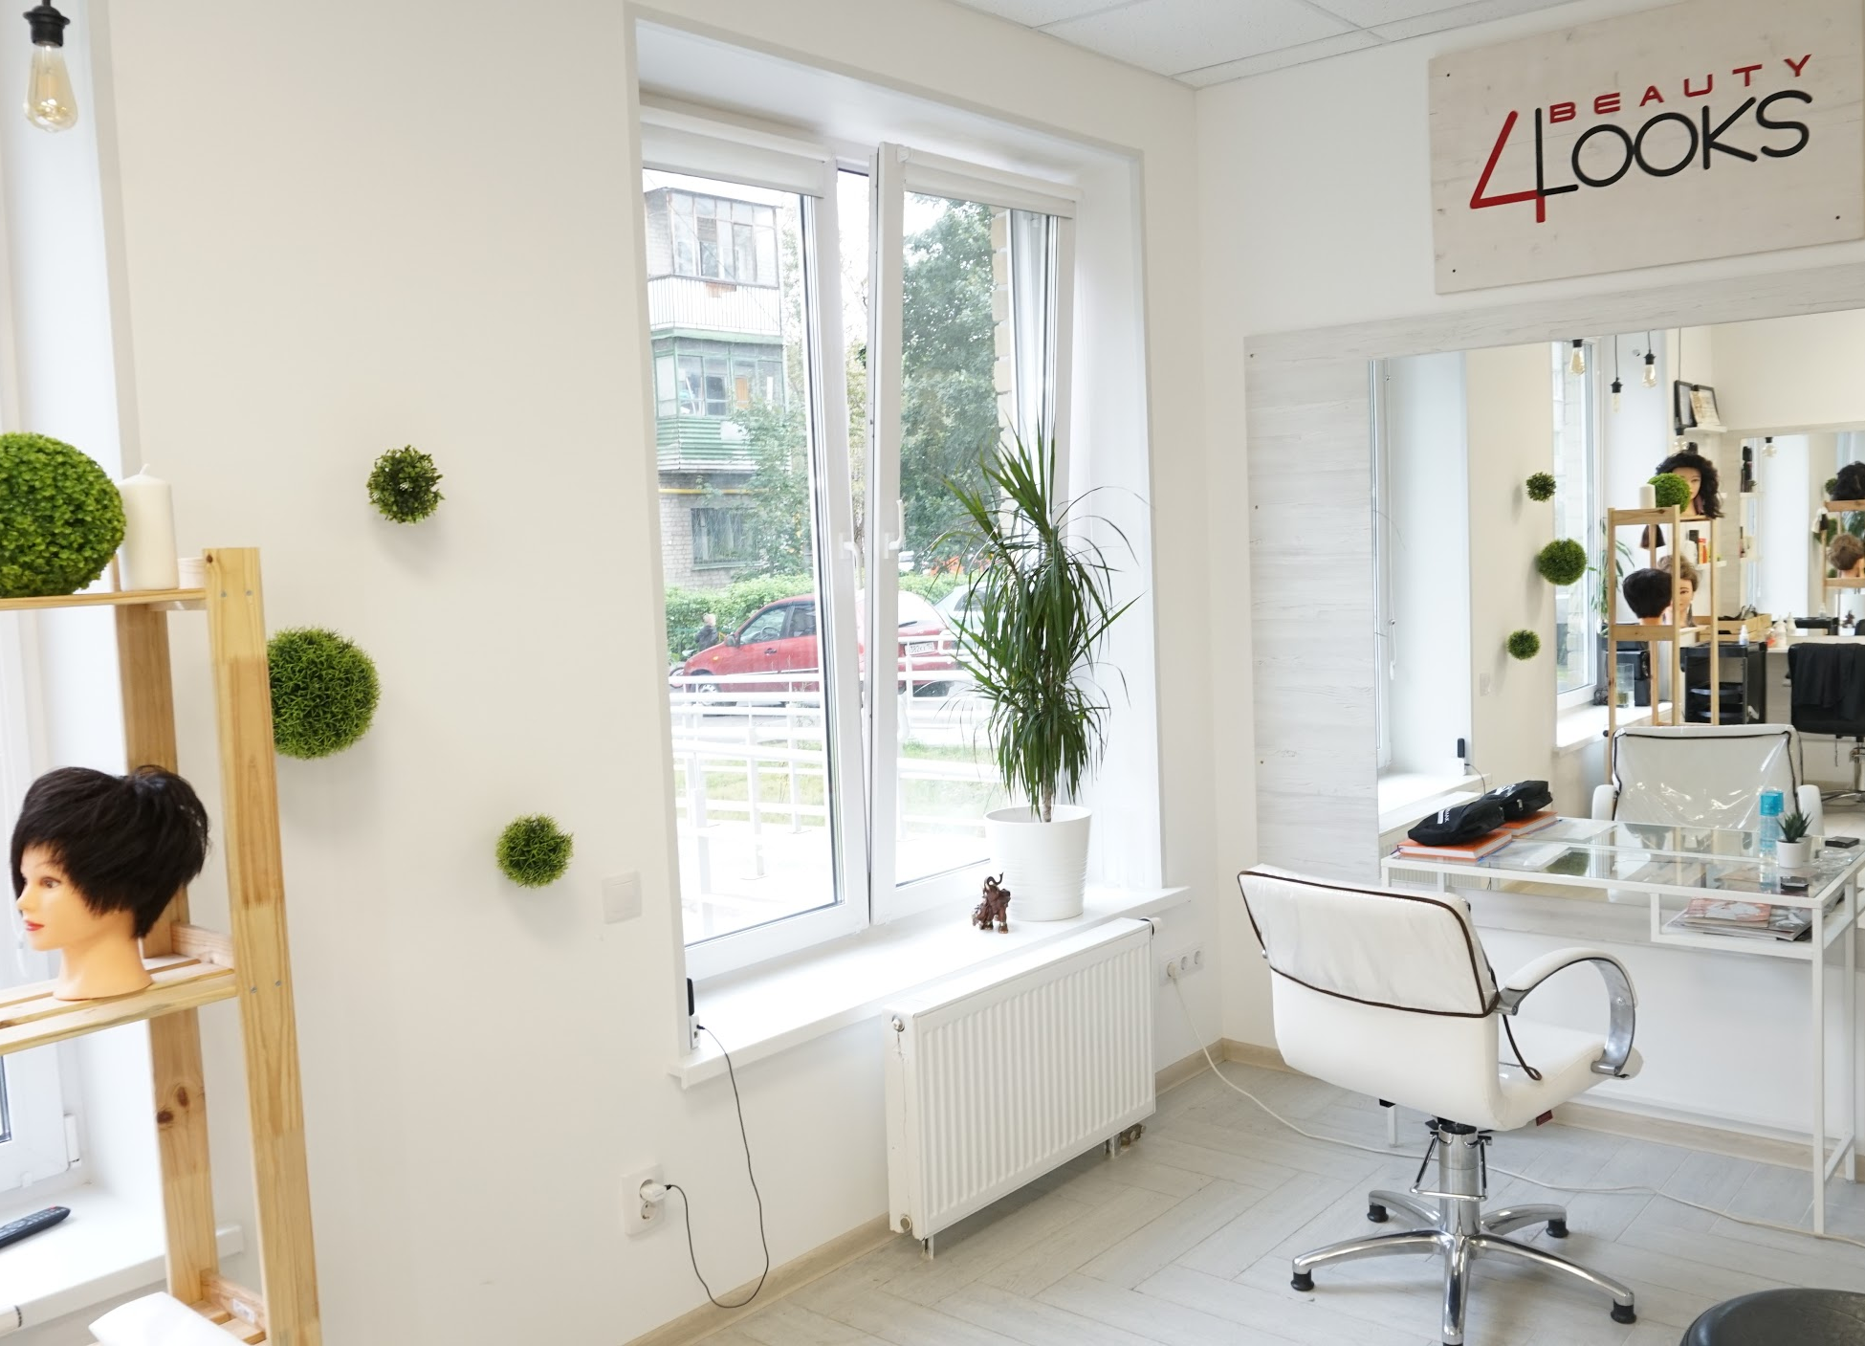
Преимущества сотрудничества с 4Looks
Стабильный бизнес (наша деятельность ориентирована на широкую целевую аудиторию и находится в различных ценовых сегментах)
Уже открыты более 5ти лет, обслуживаем клиентов с 2015, сформирована клиентская база приверженцев бренда, окупаемость прогнозируемая (Возврат инвестиций наступает в среднем спустя 14 месяцев)
Комбинированная маркетинговая поддержка
Инновационный подход к ведению бизнеса (бизнес-модель, стимулирующая конверсию трафика, возвратность клиентов и рекомендации удовлетворенных клиентов)
Современная европейская CRM-система
Передача системы мотивации сотрудников
Уникальная концепция, философия, дизайн, имидж и бренд (Наш слоган: «Красота, вдохновленная природой»)
Полное вовлечение в запуск интернет-агрегаторов (сайт, инстаграм, VK, simplybook)
Эксклюзивная программа обучения последователей и персонала (все наши партнеры проходят интенсив-блок обучения по развитию и работе салона, включены ежемесячные очные консультации, еженедельные дистанционные, а также ежедневные телефонные)
Эксклюзивные условия на покупку косметических товаров наших испанских, японских и итальянских партнёров
Доверие к бренду 4Looks, уникальная атмосфера 4Looks Family
Партнерские отношения по принципу «WIN-WIN-WIN»

Slide 9
Базисы
Бизнес для тех, кто хочет и готов развиваться
Мы вместе с Вами с момента принятия решения о партнёрстве
Мы знаем, что успех приходит, когда есть команда единомышленников
Мы объединяем профессионалов
Спасибо за внимание!
Контакты координатора:
Дмитрий Волков
Звоните: 8-910-144-55-66
Пишите: 4looks@mail.ru

